Slide 1
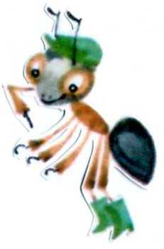
Очень интересно путешествовать по родной стране, но на свете есть и другие страны. Там живут такие же, как вы, мальчики и девочки. А все вместе мы живем на одной большой планете. Кто знает, как она называется?

Slide 2
1. Какую форму имеет наша планета?
2. Кто предположил, что Земля – шар?
З. Как она движется?

Slide 3
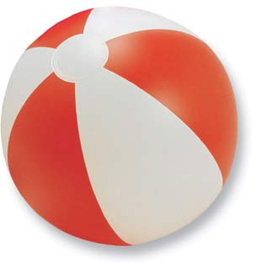
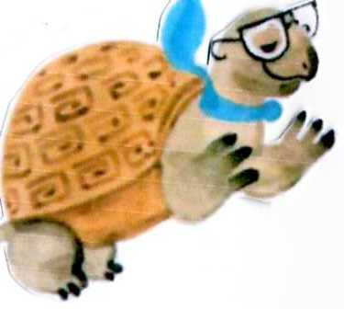
Но некоторые из вас, ребята, сказали, что Земля похожа на мяч, то есть имеет форму шара.

Slide 4
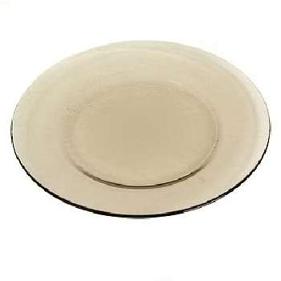
Когда мы смотрим в окно, Земля кажется нам плоской, как это блюдо. Представьте, что на нем расположились дома, деревья, целые города и страны, люди и животные.

Slide 5

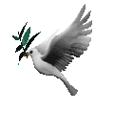





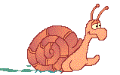

Slide 6


Slide 7
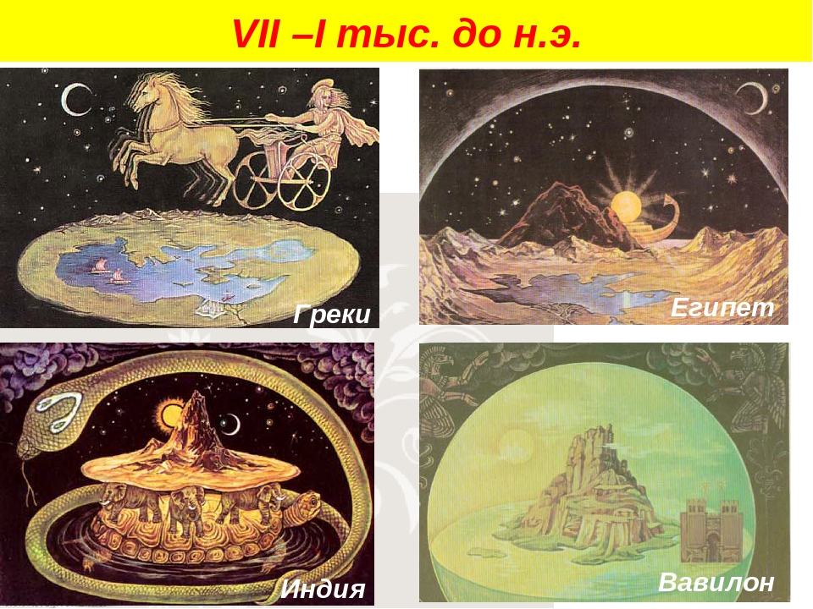

Slide 8
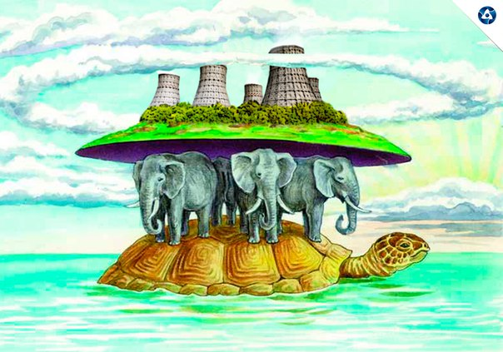

Slide 9
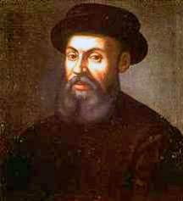
Португальский учёный Магеллан решил обойти вокруг Земли на корабле.

Slide 10
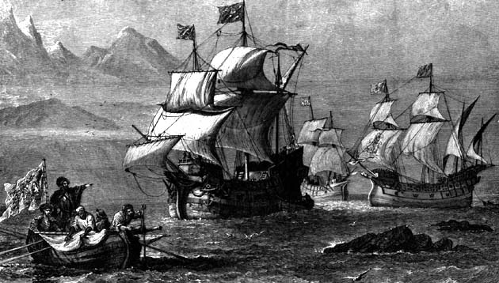

Slide 11
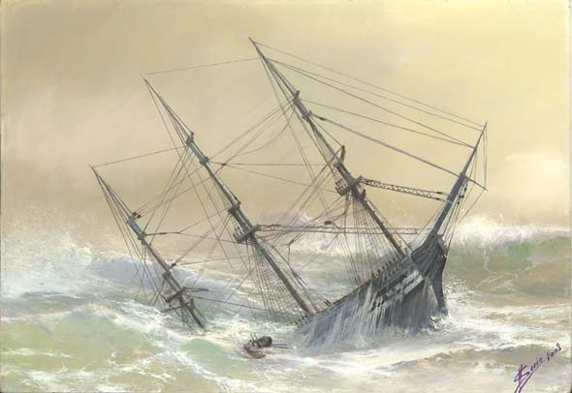
Магеллан снарядил пять судов.
Они должны были выйти из порта и плыть постоянно в одном
и том же направлении, чтобы вернуться в этот же порт.
Долгие месяцы плыли корабли. Один из парусников разбился о скалы, другой вернулся домой с полпути, третий сожгли, четвёртый попал в плен. Погиб Магеллан. И только одно маленькое судно
под названием «Виктория» вернулось в порт через три года.

Slide 12
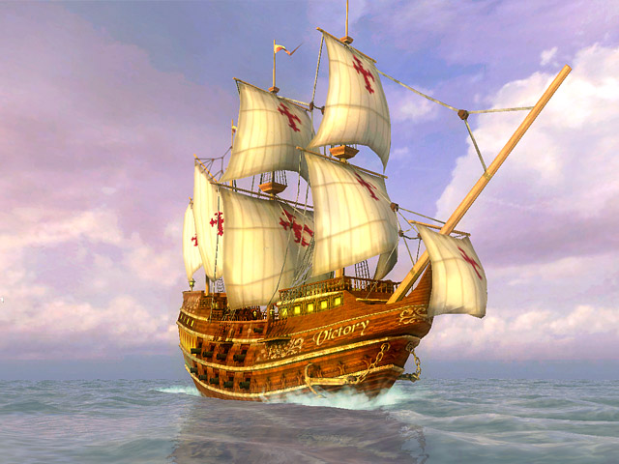

Slide 13
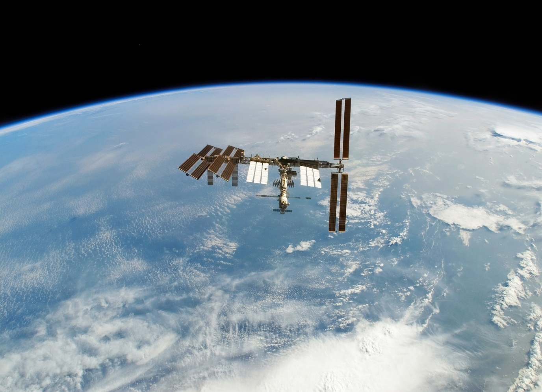
В наши дни, когда люди запустили в космос космические корабли, космонавты своими глазами увидели, что Земля имеет форму шара.

Slide 14
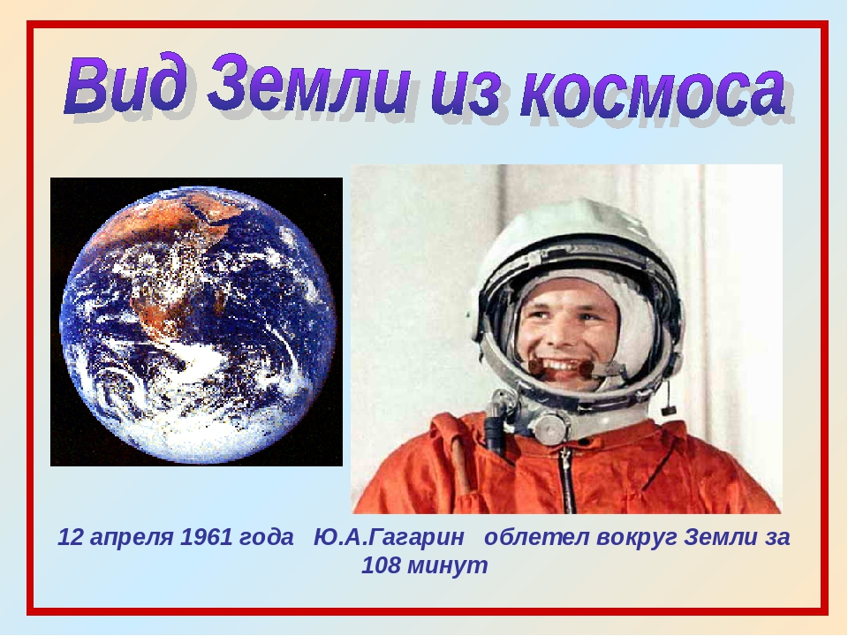

Slide 15
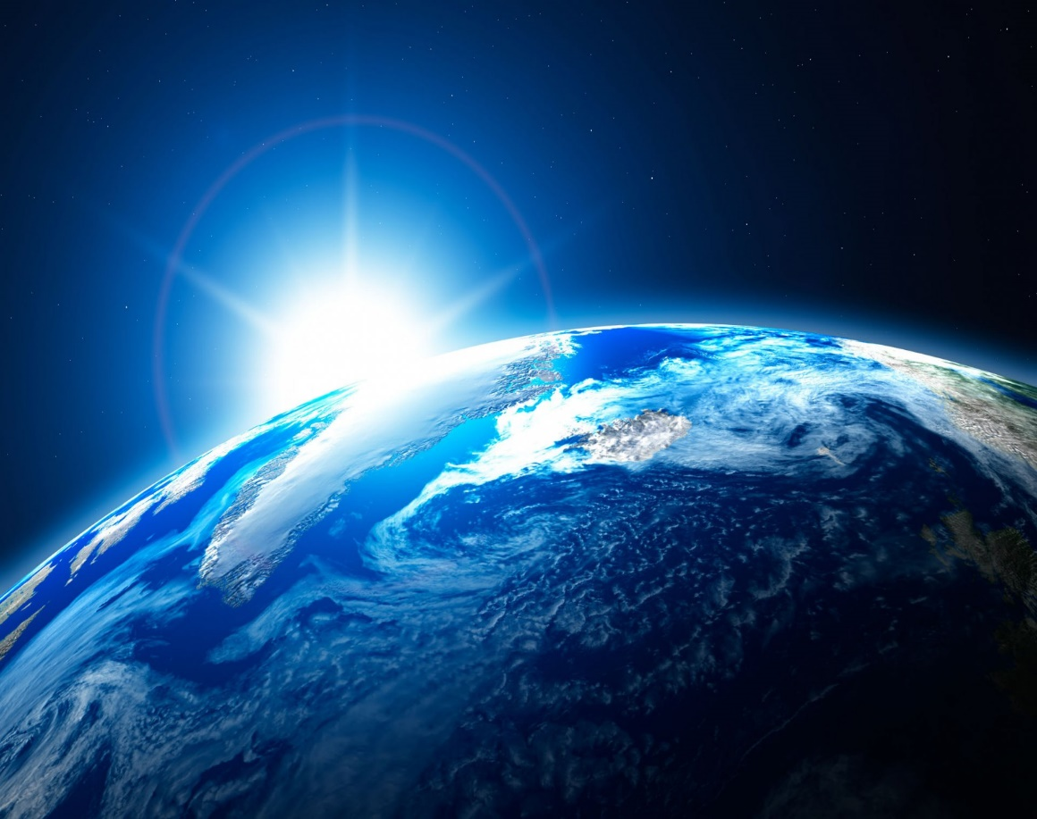
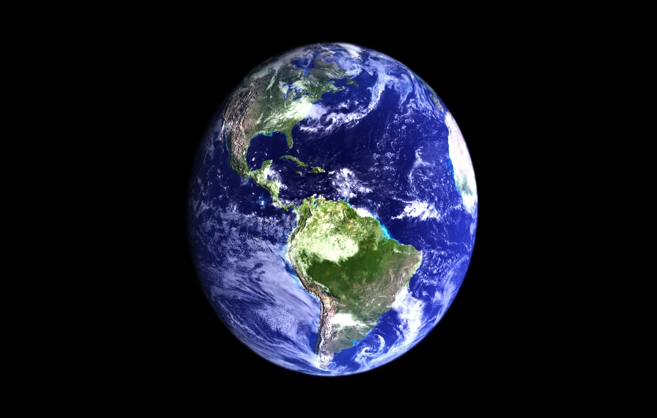
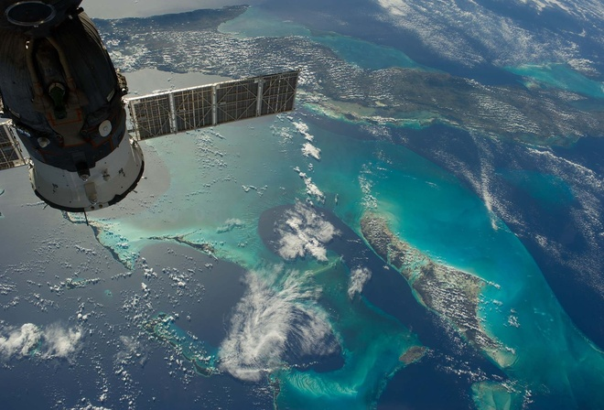
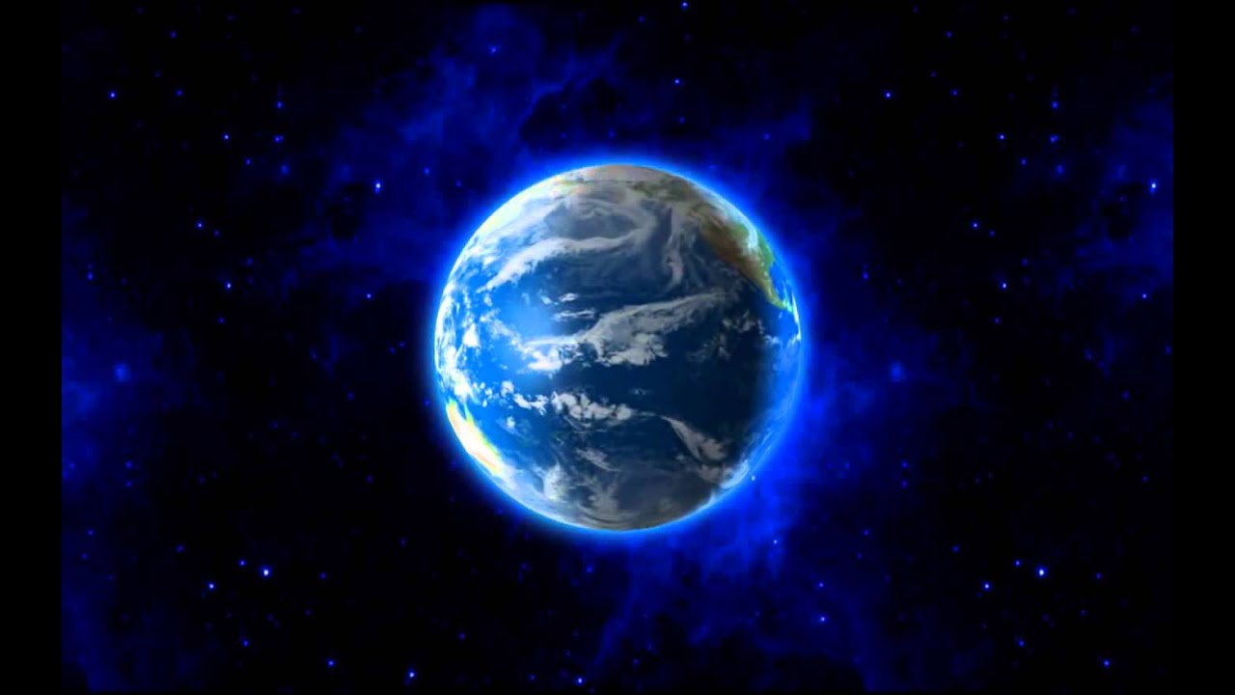

Slide 16
Итак, Земля имеет форму шара. Мы этого не замечаем, потому что земной шар очень велик.

Slide 17
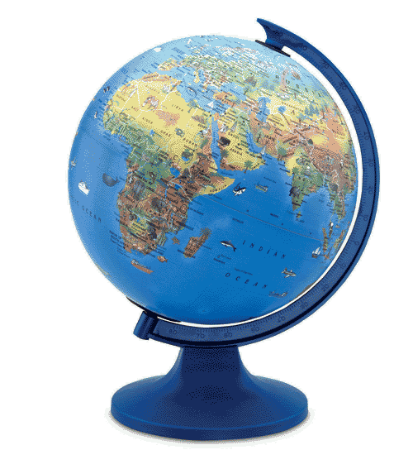
Люди это давно изучили и создали глобус — модель Земли.

Slide 18
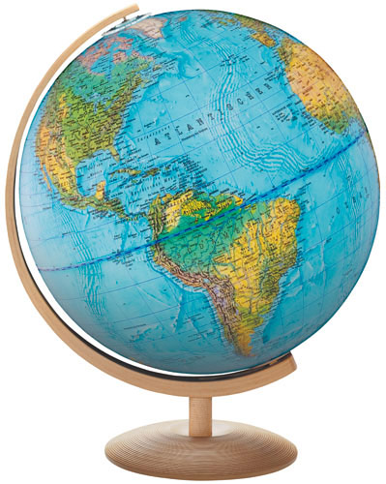
СУША
ВОДА

Slide 19
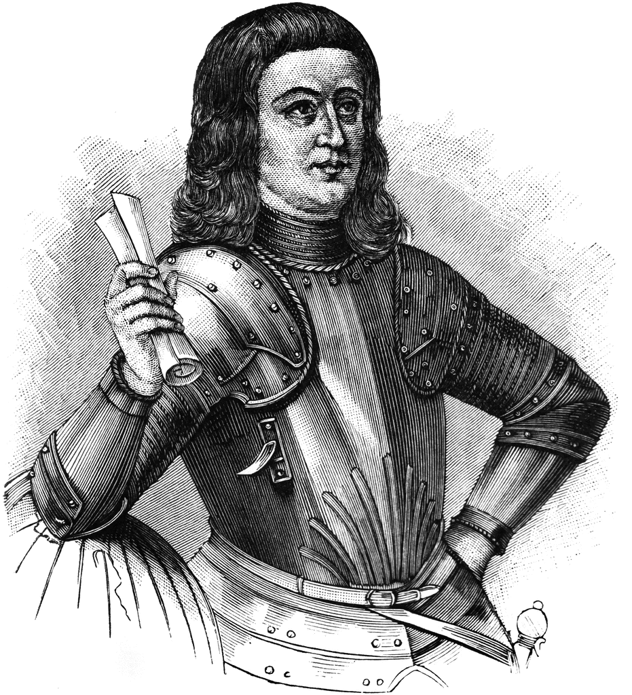
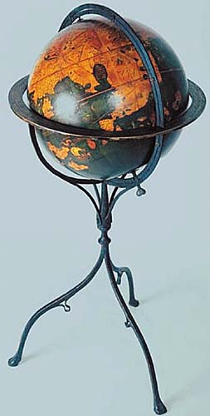
В 1492 г. первый европейский глобус Земли изготовил астроном Мартин Бехайм из Германии. И назвал его «земным яблоком».

Slide 20
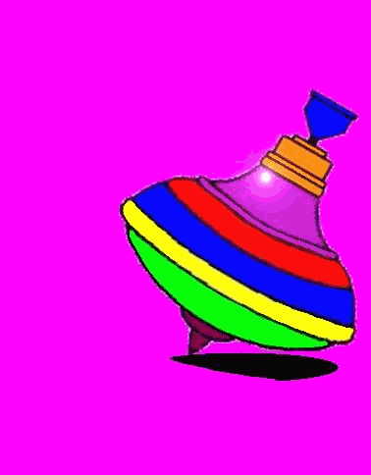

Земля вращается вокруг своей оси .

Slide 21
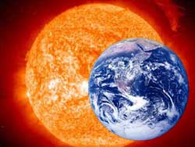
Земля постоянно движется вокруг Солнца.

Slide 22
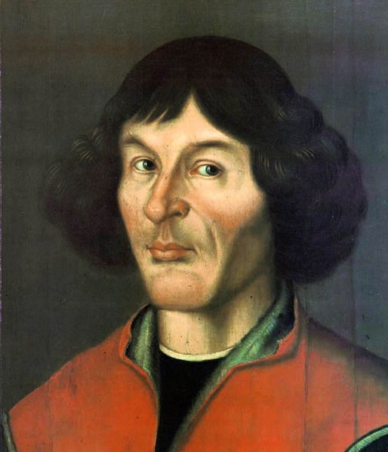
Польский учёный Николай Коперник впервые установил, что Земля и другие планеты вращаются вокруг Солнца.

Slide 23
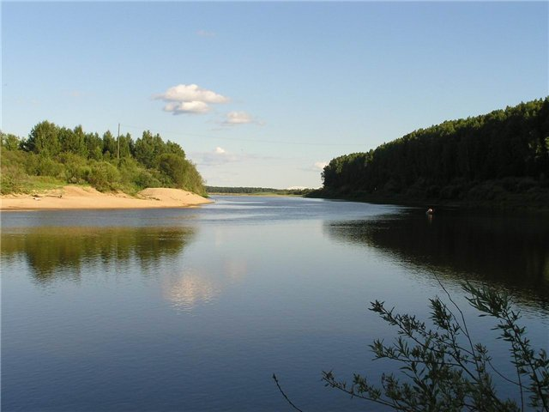
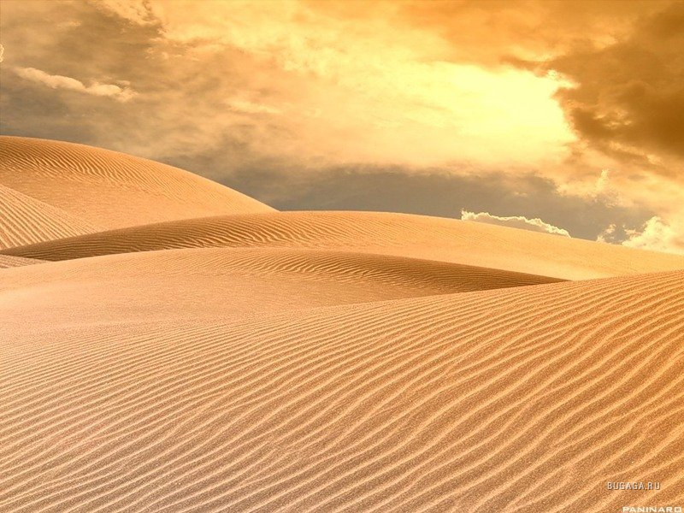
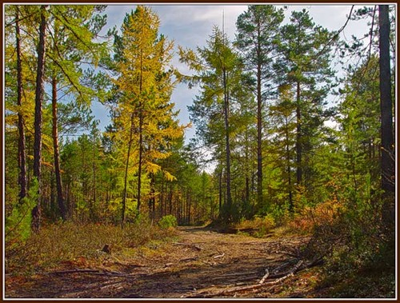
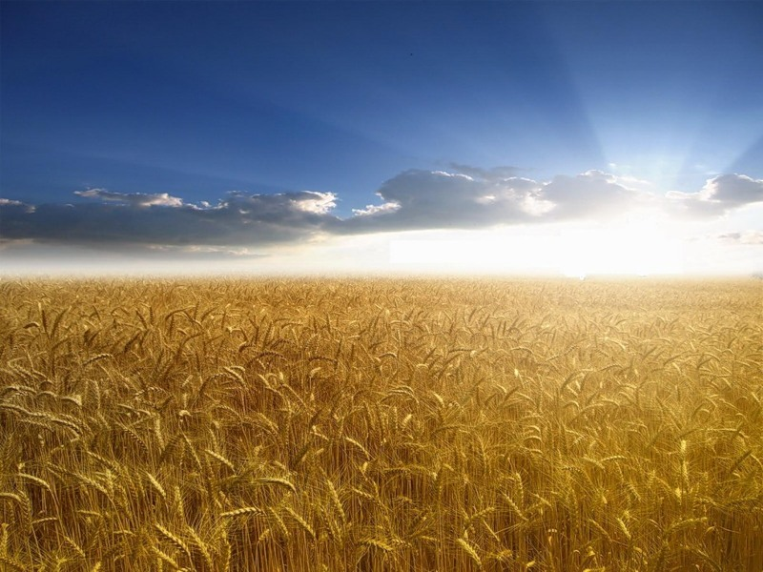

Slide 24
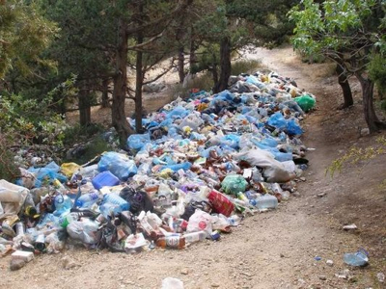
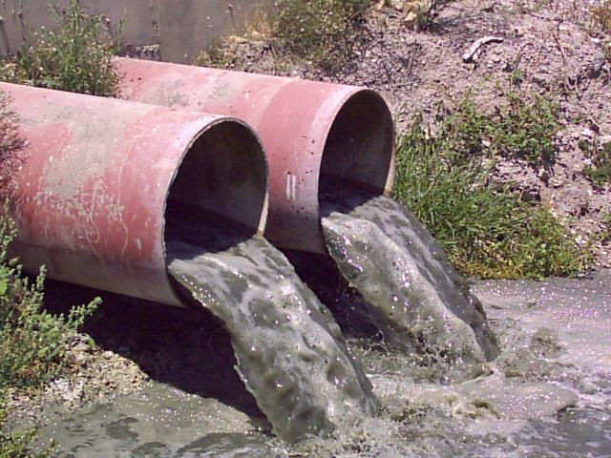
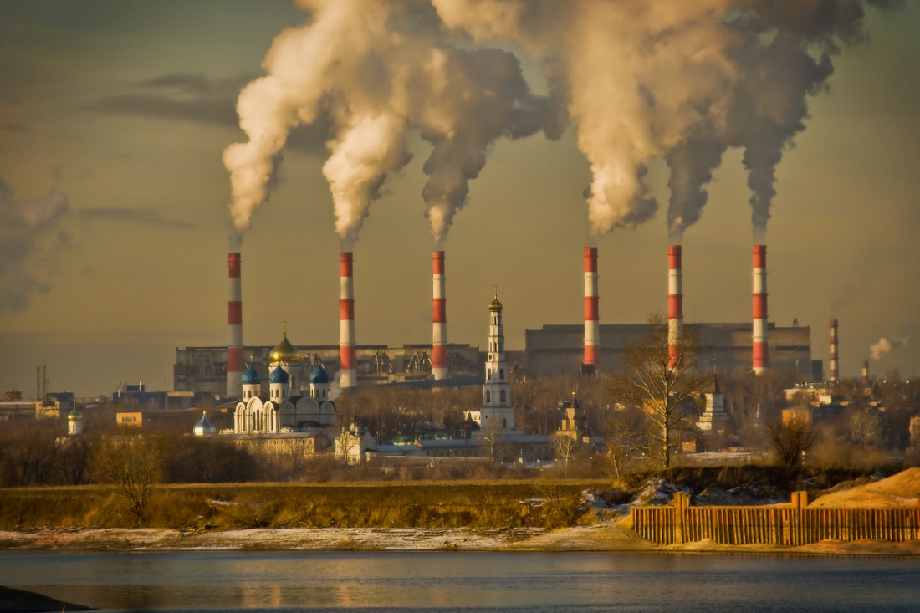

Slide 25


Slide 26


Slide 27

М
О
Л
О
Д
Ц
Ы
!

